Slide 1
EJECUCIÓN ACUMULADA DE GASTOS PRESUPUESTARIOS al mes de ABRIL de 2019 Partida 12: MINISTERIO DE OBRAS PÚBLICAS
Valparaíso, junio 2019

Slide 2
EJECUCIÓN ACUMULADA DE GASTOS A ENERO DE 2019 PARTIDA 12 MINISTERIO DE OBRAS PÚBLICAS
Principales hallazgos
Para el año 2019 la Partida presenta un presupuesto vigente de $2.478.214 millones, de los cuales un 90% se destina a iniciativas de inversión y transferencias de capital.
El gasto total del Ministerio ascendió a $645.562 millones, es decir, un 26% respecto de la ley vigente.
Respecto al Subtítulo 33 Transferencias de Capital, con recursos vigentes por $518.906 millones, de los cuales $356.166 millones se asignan al Reembolso de IVA asociado a la obras en fase de construcción como de operación del Sistema de Concesiones, y $162.741 millones se destinan a cubrir los compromisos fiscales asumidos en la inversión para la extensión de las Líneas de Metro; se observa gasto total de $69.686 millones, que equivalen a un 13%.
Deuda Flotante: se observa el devengo de compromisos asumidos en el ejercicio presupuestario anterior, por $268.248 millones sin disponibilizarse los correspondientes Decretos que agregan recursos a la asignación 34.07 Deuda Flotante.

Slide 3
EJECUCIÓN ACUMULADA DE GASTOS A ENERO DE 2019 PARTIDA 12 MINISTERIO DE OBRAS PÚBLICAS
Principales hallazgos
Para los Subtítulo 31 Iniciativas de Inversión, se observa un presupuesto vigente de $1.716.587 millones, que financian los compromisos de arrastre de la cartera de proyectos del año 2018, los niveles anuales de conservación de la infraestructura pública, y nuevas licitaciones de proyectos. En este corte mensual, se observa una ejecución presupuestaria de 14%, que totaliza $245.666 millones.

Slide 4
COMPORTAMIENTO DE LA EJECUCIÓN ACUMULADA DE GASTOS A ABRIL DE 2019 PARTIDA 12 MINISTERIO DE OBRAS PÚBLICAS

Slide 5
COMPORTAMIENTO DE LA EJECUCIÓN ACUMULADA DE GASTOS A ABRIL DE 2019 PARTIDA 12 MINISTERIO DE OBRAS PÚBLICAS

Slide 6
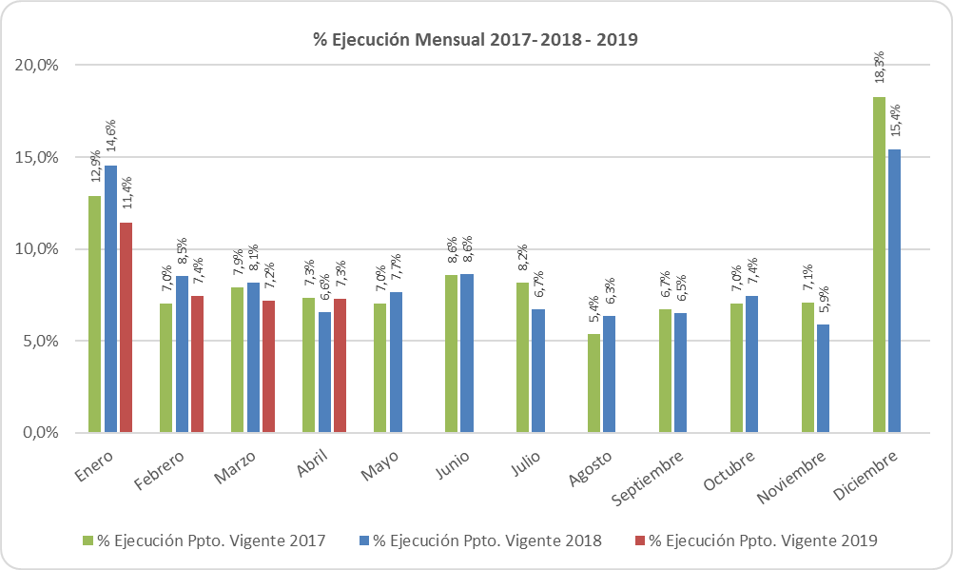
COMPORTAMIENTO DE LA EJECUCIÓN ACUMULADA DE GASTOS A ABRIL DE 2019 PARTIDA 12 MINISTERIO DE OBRAS PÚBLICAS

Slide 7
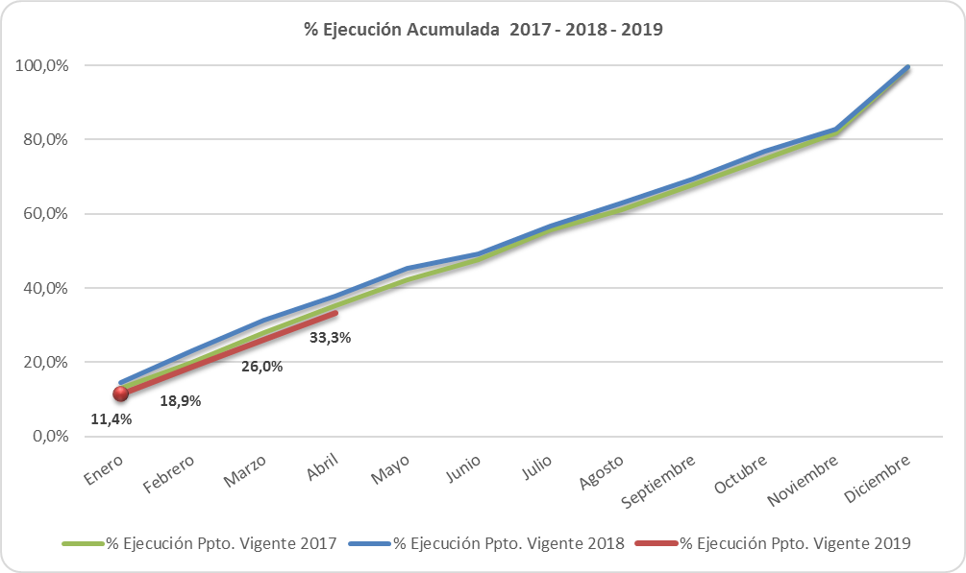
COMPORTAMIENTO DE LA EJECUCIÓN ACUMULADA DE GASTOS A ABRIL DE 2019 PARTIDA 12 MINISTERIO DE OBRAS PÚBLICAS

Slide 8
EJECUCIÓN ACUMULADA DE GASTOS A ABRIL DE 2019 PARTIDA 12 MINISTERIO DE OBRAS PÚBLICAS
en miles de pesos 2019

Slide 9
EJECUCIÓN ACUMULADA DE GASTOS A ABRIL DE 2019 PARTIDA 12 RESUMEN POR CAPÍTULOS
en miles de pesos 2019
Fuente: Elaboración propia en base a Informes de ejecución presupuestaria mensual de DIPRES

Slide 10
EJECUCIÓN ACUMULADA DE GASTOS A ABRIL DE 2019 PARTIDA 12. CAPÍTULO 01. PROGRAMA 01: SECRETARÍA Y ADMINISTRACIÓN GENERAL
en miles de pesos 2019

Slide 11
EJECUCIÓN ACUMULADA DE GASTOS A ABRIL DE 2019 PARTIDA 12. CAPÍTULO 02. PROGRAMA 01: ADMINISTRACIÓN Y EJECUCIÓN DE OBRAS PÚBLICAS
en miles de pesos 2019

Slide 12
EJECUCIÓN ACUMULADA DE GASTOS A ABRIL DE 2019 PARTIDA 12. CAPÍTULO 02. PROGRAMA 02: DIRECCIÓN DE ARQUITECTURA
en miles de pesos 2019

Slide 13
EJECUCIÓN ACUMULADA DE GASTOS A ABRIL DE 2019 PARTIDA 12. CAPÍTULO 02. PROGRAMA 03: DIRECCIÓN DE OBRAS PÚBLICAS
en miles de pesos 2019

Slide 14
EJECUCIÓN ACUMULADA DE GASTOS A ABRIL DE 2019 PARTIDA 12. CAPÍTULO 02. PROGRAMA 04: DIRECCIÓN DE VIALIDAD
en miles de pesos 2019

Slide 15
EJECUCIÓN ACUMULADA DE GASTOS A ABRIL DE 2019 PARTIDA 12. CAPÍTULO 02. PROGRAMA 06: DIRECCIÓN DE OBRAS PORTUARIAS
en miles de pesos 2019

Slide 16
EJECUCIÓN ACUMULADA DE GASTOS A ABRIL DE 2019 PARTIDA 12. CAPÍTULO 02. PROGRAMA 07: DIRECCIÓN DE AEROPUERTOS
en miles de pesos 2019

Slide 17
EJECUCIÓN ACUMULADA DE GASTOS A ABRIL DE 2019 PARTIDA 12. CAPÍTULO 02. PROGRAMA 11: DIRECCIÓN DE PLANEAMIENTO
en miles de pesos 2019

Slide 18
EJECUCIÓN ACUMULADA DE GASTOS A ABRIL DE 2019 PARTIDA 12. CAPÍTULO 02. PROGRAMA 12: AGUA POTABLE RURAL
en miles de pesos 2019

Slide 19
EJECUCIÓN ACUMULADA DE GASTOS A ABRIL DE 2019 PARTIDA 12. CAPÍTULO 03. PROGRAMA 01: DIRECCIÓN GENERAL DE CONCESIONES DE OBRAS PÚBLICAS
en miles de pesos 2019

Slide 20
EJECUCIÓN ACUMULADA DE GASTOS A ABRIL DE 2019 PARTIDA 12. CAPÍTULO 04. PROGRAMA 01: DIRECCIÓN GENERAL DE AGUAS
en miles de pesos 2019

Slide 21
EJECUCIÓN ACUMULADA DE GASTOS A ABRIL DE 2019 PARTIDA 12. CAPÍTULO 05. PROGRAMA 01: INSTITUTO NACIONAL DE HIDRÁULICA
en miles de pesos 2019

Slide 22
EJECUCIÓN ACUMULADA DE GASTOS A ABRIL DE 2019 PARTIDA 12. CAPÍTULO 07. PROGRAMA 01: SUPERINTENDENCIA DE SERVICIOS SANITARIOS
en miles de pesos 2019

